Slide 1


Unidad 4. Arbitrajes Sectoriales
CURSO DE ARBITRAJE

Slide 2

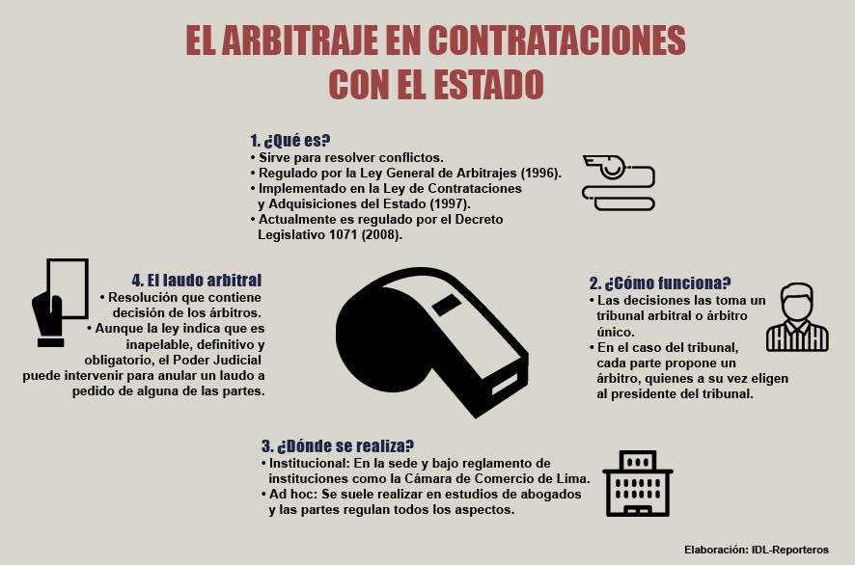
¿Cuál es el Arbitraje de Contrataciones con el Estado?

Slide 3

¿Cuál es la diferencia entre el arbitraje ad hoc o institucional en el Arbitraje de Contrataciones con el Estado?
ARBITRAJE AD HOC
Si el proceso de selección tiene un valor referencial o estimado que es menor o igual a 5 millones de soles las partes pueden recurrir al arbitraje Ad Hoc.
En los casos donde el árbitro es designado por el Estado, el árbitro debe estar inscrito en el Registro Nacional de Árbitros – OSCE.
De haberse pactado el arbitraje ad hoc, la parte interesada remite a la otra la solicitud de inicio de arbitraje por escrito.

Slide 4



¿Cuál es la diferencia entre el arbitraje ad hoc o institucional en el Arbitraje de Contrataciones con el Estado?
ARBITRAJE INSTITUCIONAL
Si el proceso de selección tiene un valor referencial o estimado que supera el monto de 5 millones las partes deben acudir a un centro de arbitral y someter la controversia a un arbitraje institucional
El arbitraje institucional se realiza ante una institución arbitral acreditada.
En los casos donde el árbitro es designado por el Estado, el árbitro debe estar inscrito en el Registro Nacional de Árbitros – OSCE.
De haberse pactado en el convenio arbitral la realización de un arbitraje institucional, corresponde a la parte interesada recurrir a la institución arbitral elegida en aplicación del respectivo Reglamento arbitral institucional.

Slide 5

¿Qué es el Arbitraje Comercial?
El Arbitraje Comercial Internacional es el medio más utilizado para resolver controversias privadas en materia comercial por su amplio alcance, flexibilidad y celeridad en la resolución de disputas.
¿QUÉ ES?
El arbitraje comercial internacional y el reconocimiento y ejecución de sentencias extranjeras cuenta con una amplia trayectoria por parte de los países miembros quienes adoptaron, en 1975 la Convención Interamericana sobre Arbitraje Comercial Internacional -Convención de Panamá.
FORMAS DE ACCESO
Convención Interamericana de Arbitraje Comercial Internacional , aprobada en Panamá el 30 de enero de 1975
Art. 74 inciso b. del DL. 1071
FUENTE JURIDICA

Slide 6

¿Qué es el arbitraje de Derecho?
Es aquel arbitraje basado en resolver la controversia basándose en criterios jurídicos y legales. En ese sentido, el árbitro o tribunal arbitral deberá emitir un laudo empleando una debida argumentación y motivación jurídica de obligatorio cumplimiento para las partes.

Slide 7

¿Qué es el arbitraje de Inversiones?
Arbitraje de inversiones es un procedimiento para resolver disputas entre inversores extranjeros y Estados anfitriones (también llamado Solución de controversias inversor-estado o ISDS). La posibilidad de que un inversor extranjero demande a un Estado anfitrión es una garantía para el inversor extranjero, ya que le da seguridad de que, en una hipotética disputa o controversia, este inversor tendrá acceso a árbitros independientes y calificados que podrán resolver la disputa y otorgarán un laudo ejecutorio justo.

Slide 8


Arbitraje Inversión
PARTES Y OBJETO
PARTES:
Inversionista Extranjero.
Estado receptor de la inversión.
OBJETO:
Inversión.
Convención de Washington que creó el CIADI.
Tratados Bilaterales de Promoción y Protección Recíproca de las Inversiones – BITs.
Tratados Multilaterales (NAFTA).
Acuerdos Comerciales, tratados de libre comercio – TLCs.
FUENTES JURIDICAS
Trato justo y equitativo.
Principio de NO discriminación.
Trato nacional.
Trato de la nación más favorecida.
Protección contra las expropiaciones.
El Estado de Necesidad.
PRINCIPIOS

Slide 9


CASO
PARTE DEMANDANTE
Compañía de negocios ALVVAL S.A.C.
PARTE DEMANDADA
Autoridad de Transporte Urbano para Lima y Callo – ATU

Slide 10
¿Cuál es la premisa correcta?
En el arbitraje de inversiones si el contrato contiene un monto mayor a los 5 millones de soles las partes deberán acudir a un arbitraje institucional para solucionar sus controversias.
En el arbitraje comercial no se reconoce las sentencias extranjeras ya que, Perú no rectifico la Convención Interamericana sobre Arbitraje Comercial Internacional -Convención de Panamá.
En el arbitraje de contrataciones con el Estado cuando el proceso de selección tenga un valor estimado o referencial menor o igual a 5 millones de soles las partes pueden recurrir a un arbitraje Ad Hoc. En cambio, si el proceso contiene un monto superior a 5 millones de soles las partes deberán acudir al arbitraje institucional.
El arbitraje de inversiones se da entre personas naturales que a través de una clausula arbitral han decidido someter sus controversias al arbitraje.
Retroalimentación:
La respuesta correcta es la “c” debido a que, el Artículo 225º numeral 3 del Texto único Ordenado de la Ley Nº30225, Ley de Contrataciones del Estado establece que las partes pueden recurrir al arbitraje ad hoc cuando las controversias deriven de procedimientos de selección cuyo valor estimado o valor referencial, según sea el caso, sea menor o igual de cinco millones y 00/100 Soles (S/ 5 000,000.00).

Slide 11
Conclusiones
El arbitraje es un mecanismo para resolver diversas controversias en materia de contrataciones del Estado, en el ámbito comercial, en el ámbito del derecho y en el ámbito del derecho de inversiones por lo cual, se debe aplicar el DL 1071 como regla general y se deben aplicar las normativas especiales según la materia particular.
En el arbitraje de contrataciones con el Estado las partes deben observar obligatoriamente el monto del valor referencial o estimado ya que, si el valor del proceso de selección es menor o igual a 5 millones de soles las partes pueden someter sus controversias a arbitrajes Ah Hoc. Sin embargo, cuando el monto del proceso de selección supere los 5 millones de soles las partes deben someter su controversia a una institución arbitral acreditada
A nivel internacional y privado se prefiere utilizar el arbitraje como un medio de solución de controversias por su eficiencia y celeridad por lo cual dentro de los arbitrajes comerciales estamos facultados por la Convención Interamericana sobre Arbitraje Comercial Internacional -Convención de Panamá para someternos a procesos arbitrales comerciales con otros países. Asimismo, también, como muestra de buena fe ante las inversiones privadas nacionales y extranjeras hemos ratificado convenciones, tratados Bilaterales, Multilaterales y Acuerdos de libre comercio para asegurar que en caso llegara a existir una controversia entre un inversionista extranjero y el Estado Peruano estamos preparados para someternos a un arbitraje de inversión donde se le garantiza al inversor extranjero el acceso a árbitros independientes, imparciales y calificados para resolver controversias especializadas.

Slide 12
Referencias Bibliográficas
Aceris Law (S.f). Arbitraje de derecho y equidad. Arbitraje de derecho y equidad | (casasadvocats.com).
Presidencia de la República del Perú. (1de septiembre de 2008). Decreto legislativo que norma el arbitraje. [Decreto N°1071]. Recuperado de https://cdn.www.gob.pe/uploads/document/file/377449/DL-1071-ley-que-norma-el-arbitraje.pdf [Consulta: 13 de diciembre de 2022].
El Peruano. (s.f.).Texto Único de la Ley Nº 30225, Ley de Contrataciones del Estado y Reglamento de la Ley Nº 30225, Ley de Contrataciones del Estado. Recuperado el 01 de diciembre de 2022, de https://diariooficial.elperuano.pe/pdf/0022/tuo-ley-30225.pdf.
OEA (S.f). Antecedentes e importancia. https://www.oas.org/es/sla/ddi/arbitraje_comercial_proyecto_antecedentes_importacia.asp.

